Slide 2
Базовые структуры данных
Евгений Волосатов

Slide 3

Содержание
Массив
Динамические массив
Список
Стек
Очередь
Очередь с приоритетами

Slide 4
Ответить на вопросы
Какие структуры данных как устроены
В каком случае какую структуру применять

Slide 5
Массивы
Что такое массив?
Какие бывают массивы?

Slide 6
Массивы
Фиксированный массив
Динамический массив
Разряженный массив
Ассоциативный массив
Параллельные массивы

Slide 7
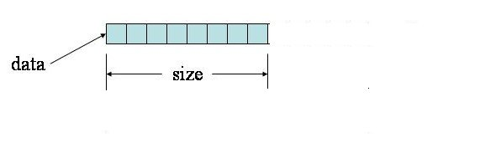
Массивы
Элементы одного типа
Доступ по индексу

Slide 8
Описание в языках
Java/C#
int[] a = new int[10];
C++
int a[10];
int* a = new int[10];

Slide 9
Динамические массивы
Элементы одного типа
Доступ по индексу
Растет по мере необходимости

Slide 10
Динамические массивы
в материалах к занятию класс DArray
запустить, посмотреть код
в чем неэффективность реализации?
как улучшить?

Slide 11
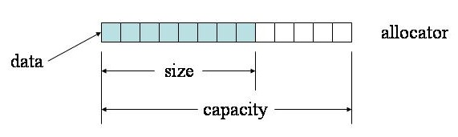
Динамические массивы
Элементы одного типа
Доступ по индексу
Растет по мере необходимости
Растет блоками по N элементов

Slide 12
Динамические массивы
Реализовать класс BArray
Сравнить производительность с DArray
Реализовать remove

Slide 13
Динамические массивы
В чем неэффективность?
Как можно улучшить?

Slide 14
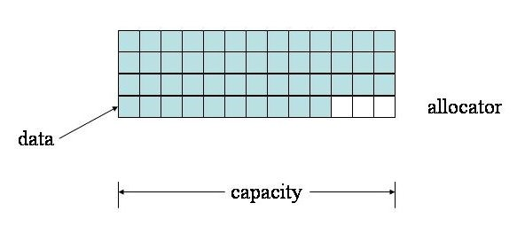
Динамические массивы
Элементы одного типа
Доступ по индексу
Растет по мере необходимости
Растет блоками по N элементов
При расширении копируется только часть данных

Slide 15
Динамический массив
Массив массивов
public class IArray<T> {
BArray<BArray<T>> _arr;
...
}

Slide 16
Динамические массивы
T at(int index) { int index1 = index / _delta; int index2 = index % _delta; return (T)_arr.get(index1).get(index2); }

Slide 17
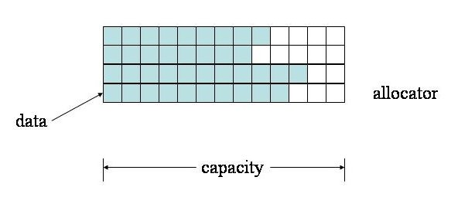
Динамические массивы
Элементы одного типа
Доступ по индексу
Растет по мере необходимости
Растет блоками по N элементов
При расширении копируется только часть данных
Вставка в любое место массива одинаково эффективна

Slide 18
Динамический массив
Структура данных
item get()
public class IArray<T> {
BArray<BArray<T>> _arr;
...
}

Slide 19
item get()
Какая реализация эффективнее и почему?

Slide 20
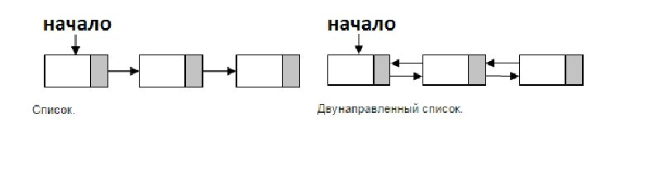
Список
Элементы одного типа
Последовательный доступ
Растет по мере необходимости
При расширении данные не копируются
Вставка в любое место списка одинаково эффективна

Slide 21
Список
в материалах к занятию класс OList
запустить, посмотреть код
в чем неэффективность реализации?
как улучшить?

Slide 22
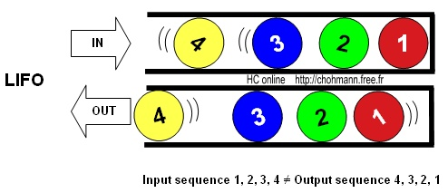
Стек
Элементы одного типа
Стратегия LIFO (Last In First Out)

Slide 23
Стек
На какой структуре данных эффективнее сделать стек?

Slide 24
Стек
push(item)
item pop()

Slide 25
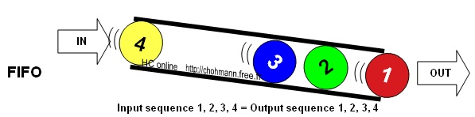
Очередь
Элементы одного типа
Стратегия FIFO (First In First Out)

Slide 26
Очередь
На какой структуре данных эффективнее сделать очередь?

Slide 27
Очередь
enqueue(item)
item dequeue()

Slide 28
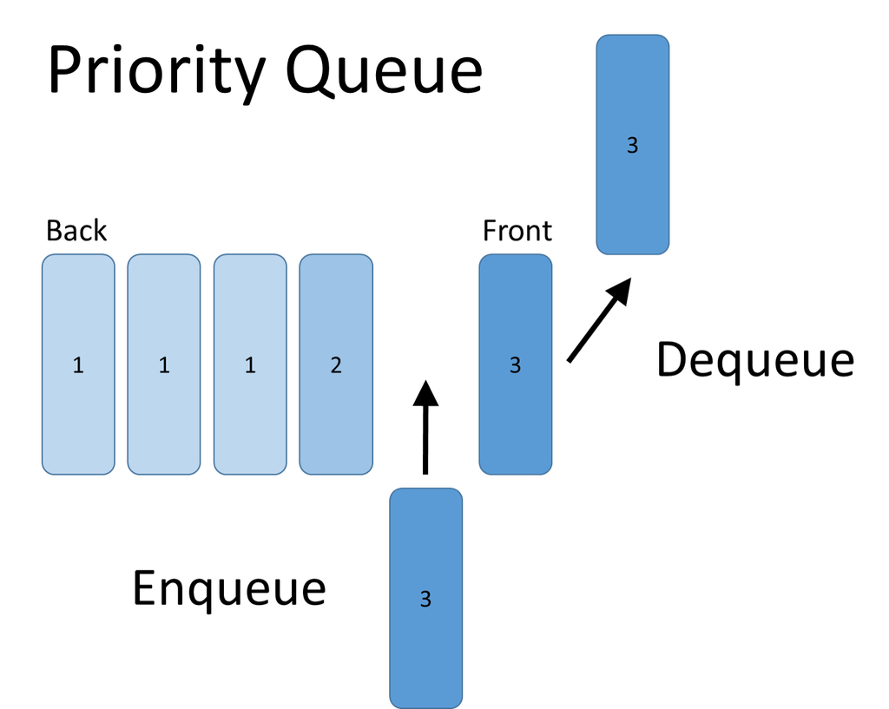
Очередь с приоритетами
Элементы одного типа
Элемент имеет приоритет

Slide 29
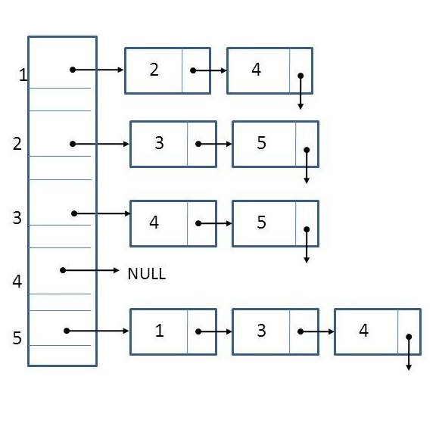
Очередь с приоритетами
Элементы одного типа
Элемент имеет приоритет

Slide 30
Очередь с приоритетами
Список списков
public class PQueue<T> {
SortedList<List<T>> _priority;
...
}

Slide 31
Что полезного я вынес из сегодняшнего занятия?
Массив
Динамические массив
Список
Стек
Очередь
Очередь с приоритетами

Slide 32

Домашнее задание
IArray - массив с быстрой вставкой в любое место
PQueue - очередь с приоритетами

Slide 33
Спасибо
за внимание!

